Slide 1
Redes Neuronales Convolucionales (CNN)

Slide 2
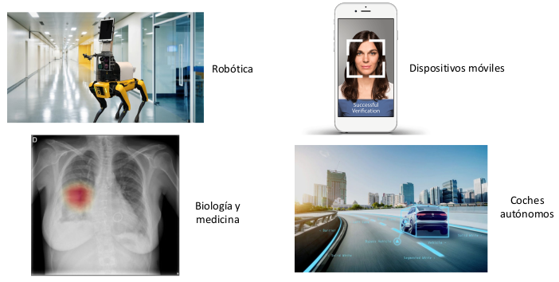
Aplicaciones

Slide 3
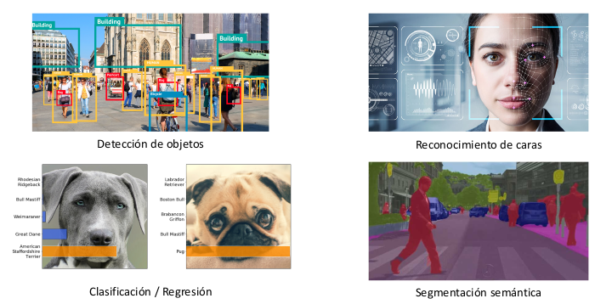
Aplicaciones

Slide 4
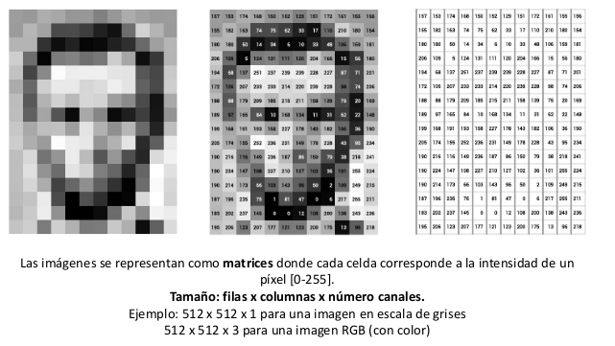

Slide 5
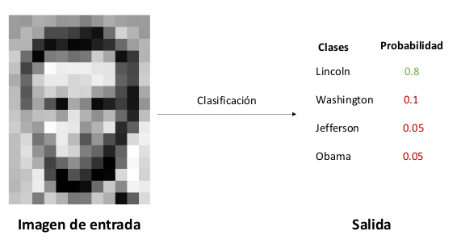

Slide 6
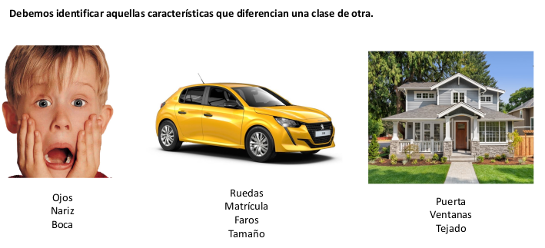

Slide 7
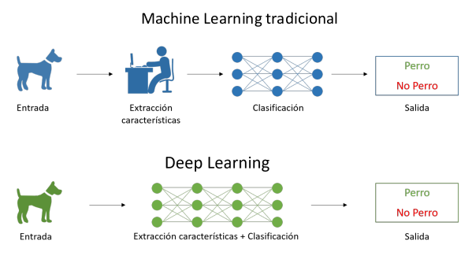

Slide 8
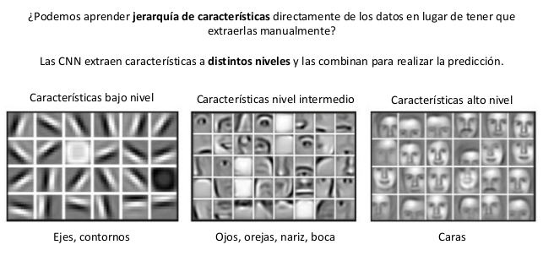

Slide 9
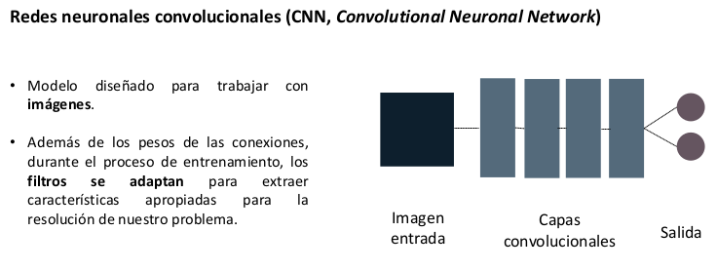

Slide 10
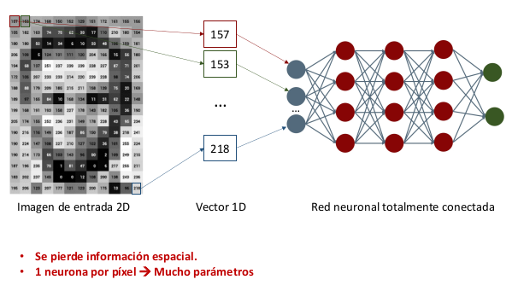
¿Cómo se aprenden estas características?

Slide 11
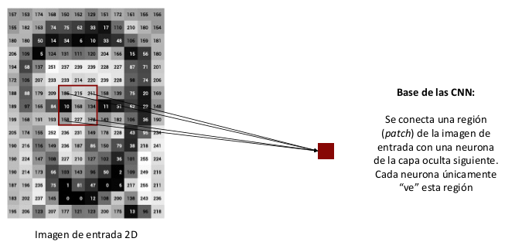
¿Cómo se aprenden estas características?

Slide 12
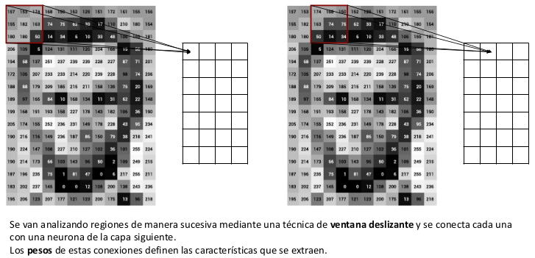
¿Cómo se aprenden estas características?

Slide 13
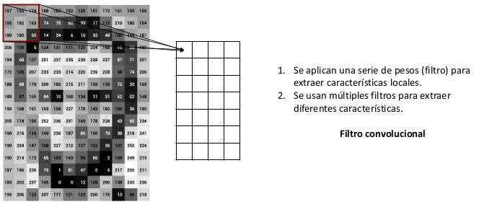
¿Cómo se aprenden estas características?

Slide 14
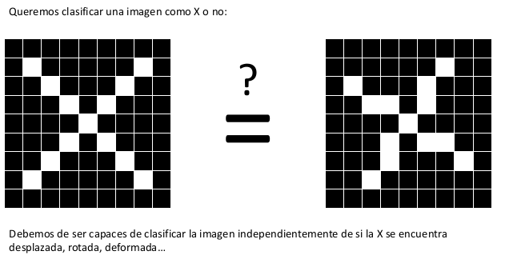
Filtro convolucional

Slide 15
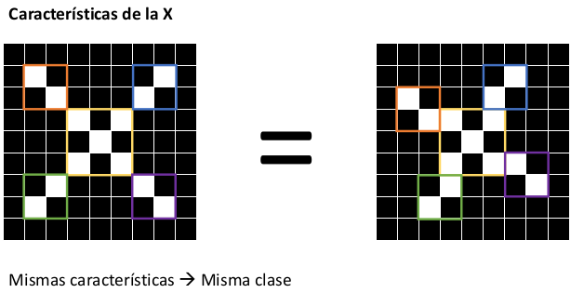
Filtro convolucional

Slide 16
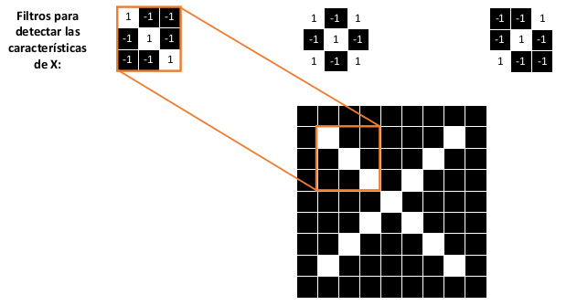
Filtro convolucional

Slide 17
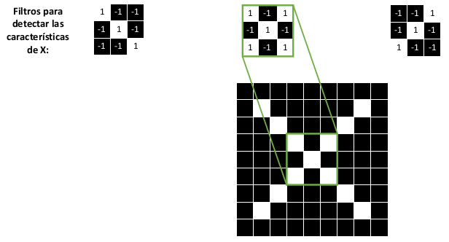
Filtro convolucional

Slide 18
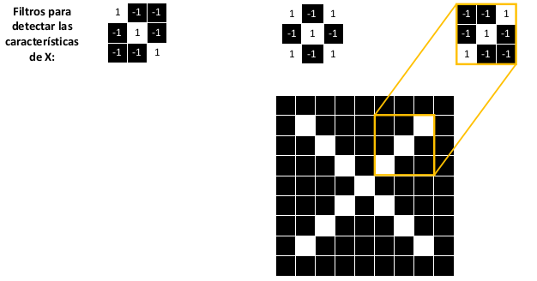
Filtro convolucional

Slide 19
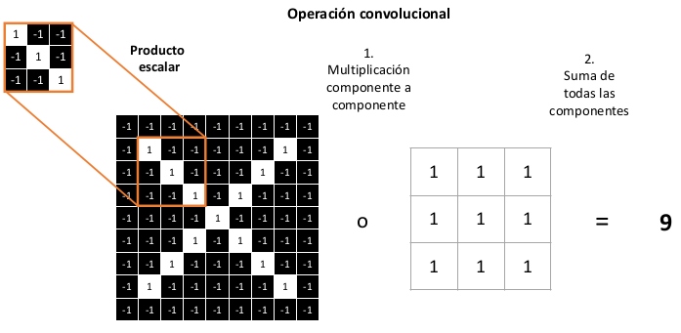
Filtro convolucional

Slide 20
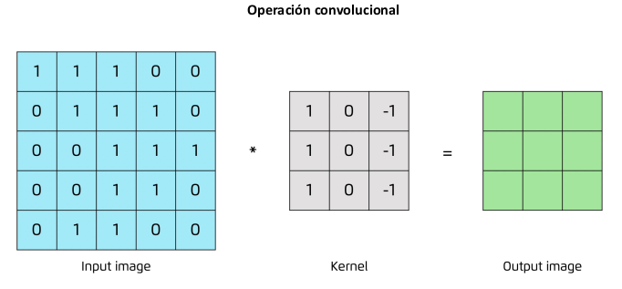
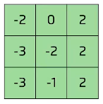
Filtro convolucional

Slide 21
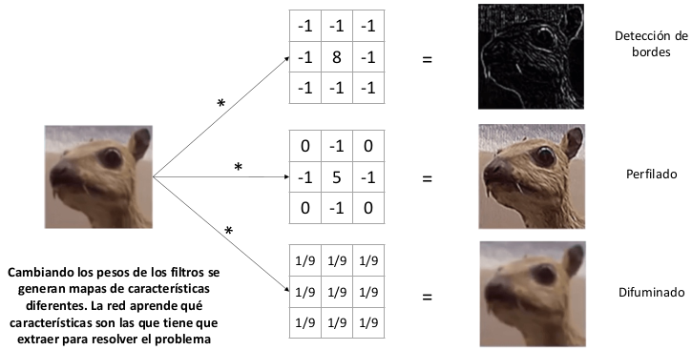
Filtro convolucional

Slide 22
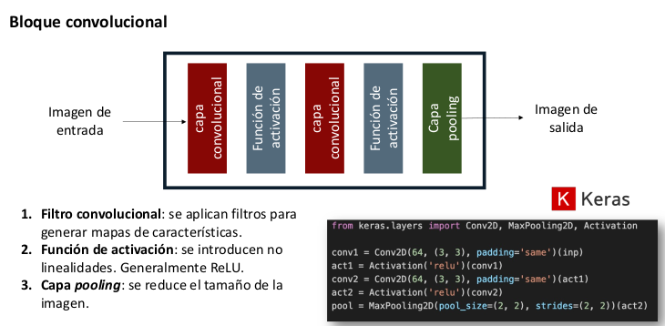
Redes Neuronales Convolucionales

Slide 23
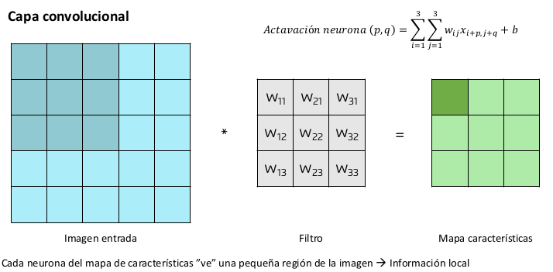
Redes Neuronales Convolucionales

Slide 24
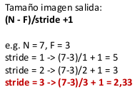
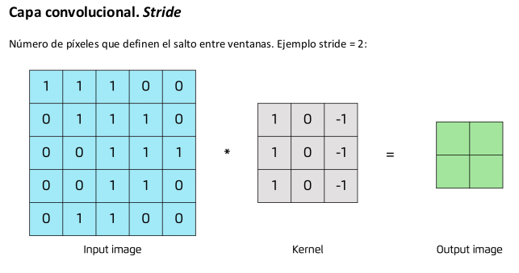
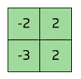
Redes Neuronales Convolucionales

Slide 25
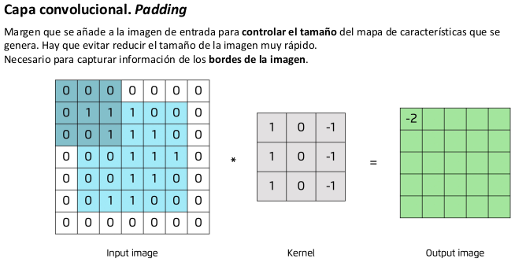

Redes Neuronales Convolucionales

Slide 26
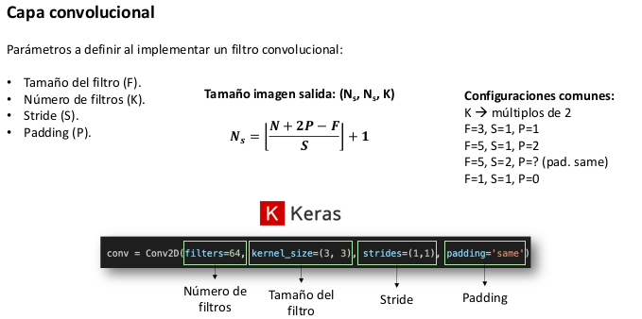
Redes Neuronales Convolucionales

Slide 27
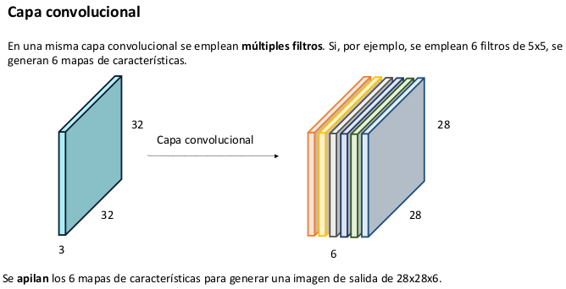
Redes Neuronales Convolucionales
¿Cuántos parámetros tendría que ajustar la red si empleamos una red neuronal totalmente conectada? (32x32x3)x(28x28x6) = 14,5 M parámetros.
¿Cuántos parámetros ajusta la red empleando capas convolucionales? (5x5x3+1)x6 = 456 parámetros. (+1 por el bias).

Slide 28
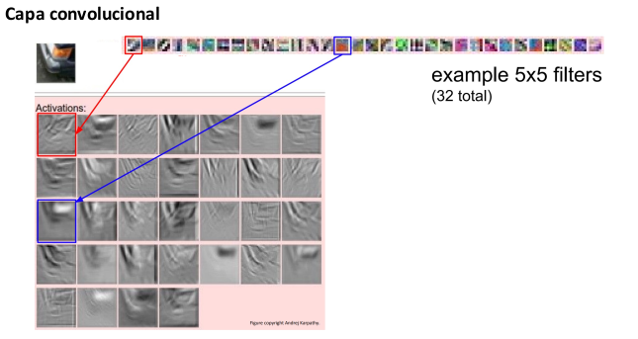
Redes Neuronales Convolucionales

Slide 29
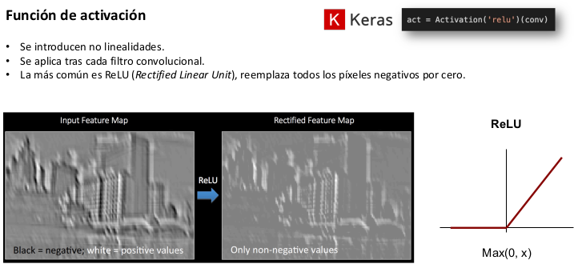
Redes Neuronales Convolucionales

Slide 30
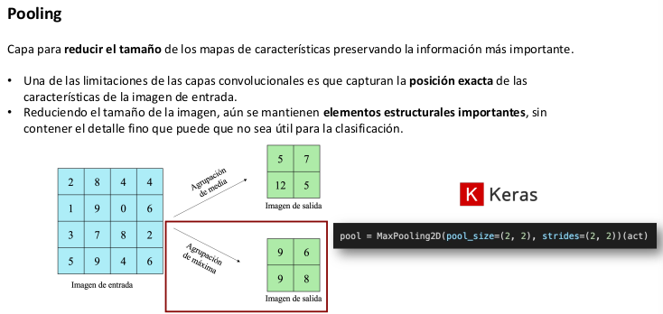
Redes Neuronales Convolucionales

Slide 31
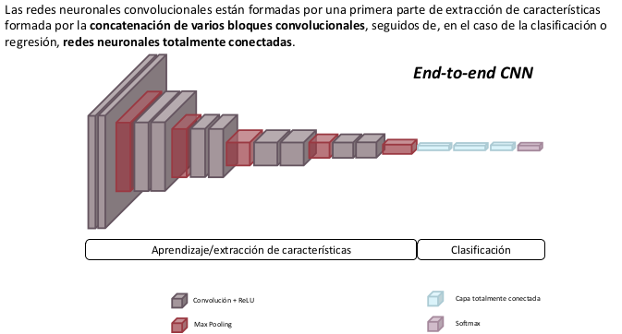
Redes Neuronales Convolucionales

Slide 32
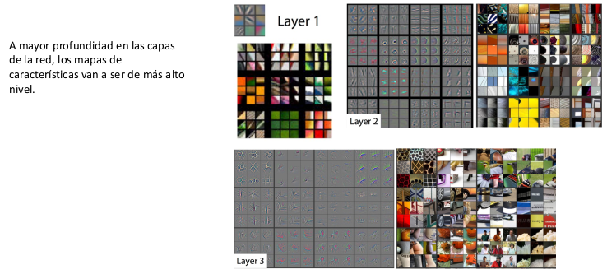
Redes Neuronales Convolucionales
https://cs.stanford.edu/people/karpathy/convnetjs/demo/cifar10.html

Slide 33
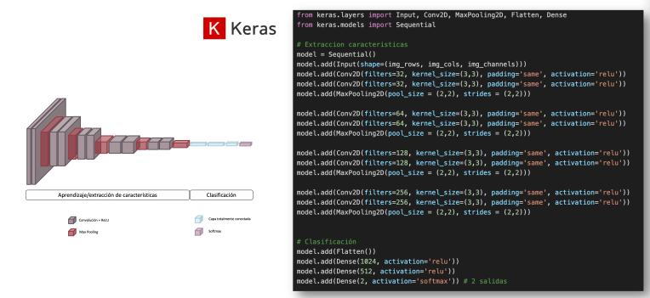
Redes Neuronales Convolucionales

Slide 34
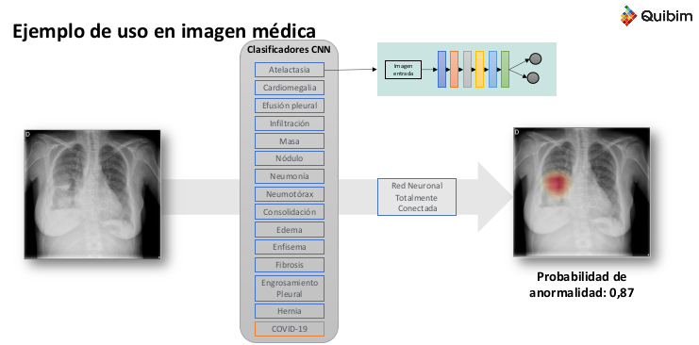
Redes Neuronales Convolucionales

Slide 35
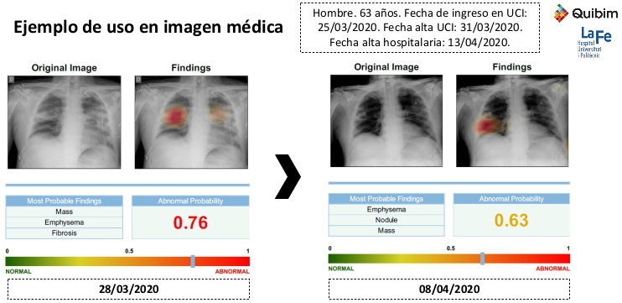
Redes Neuronales Convolucionales

Slide 36
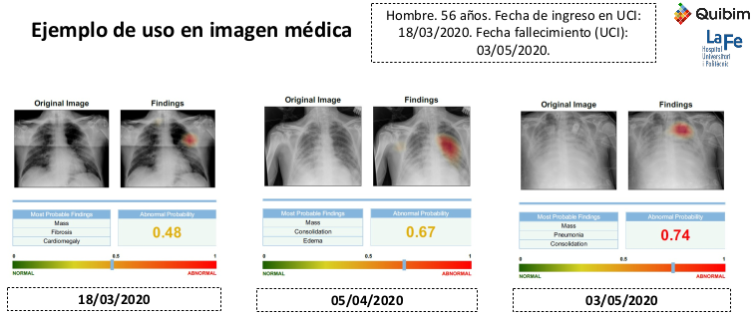
Redes Neuronales Convolucionales

Slide 37
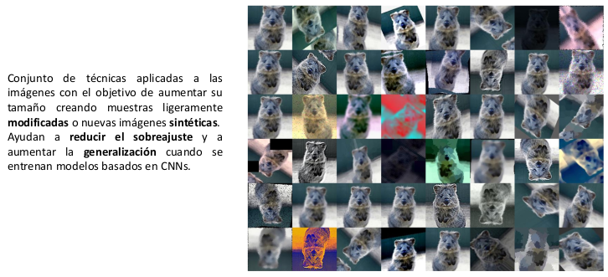
Aumento de datos

Slide 38
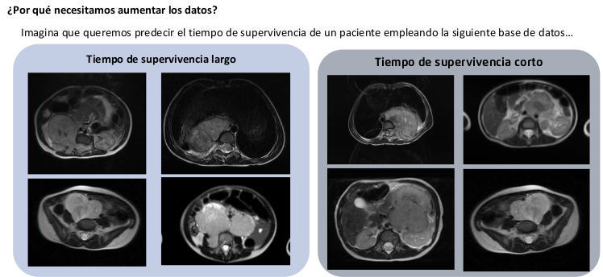
Aumento de datos

Slide 39
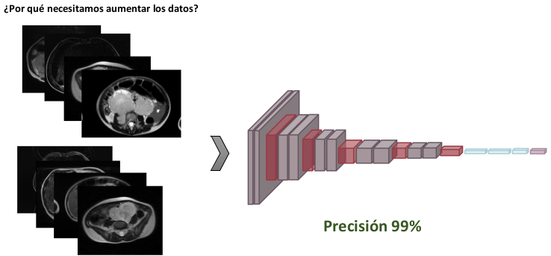
Aumento de datos

Slide 40
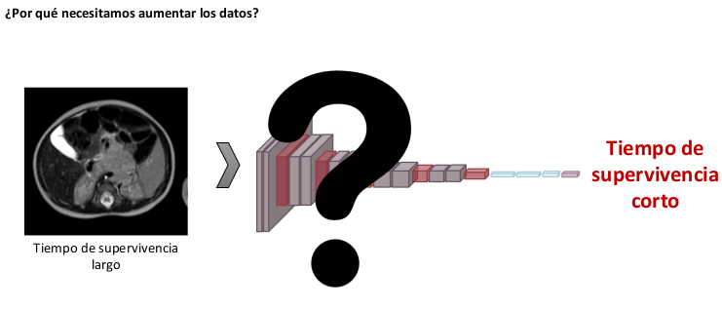
Aumento de datos

Slide 41
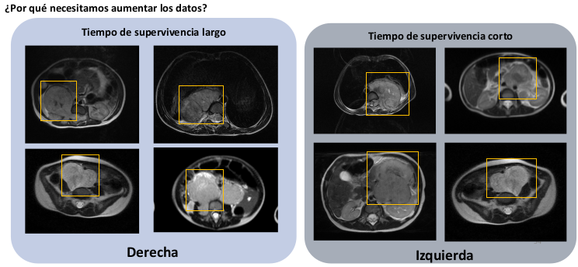
Aumento de datos

Slide 42
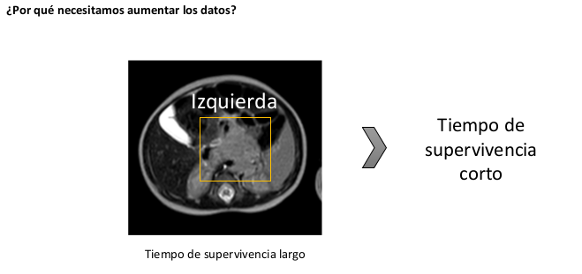
Aumento de datos

Slide 43
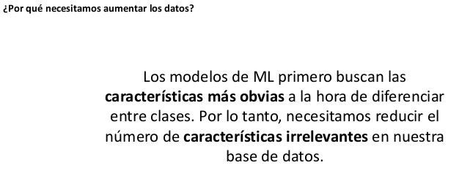
Aumento de datos

Slide 44
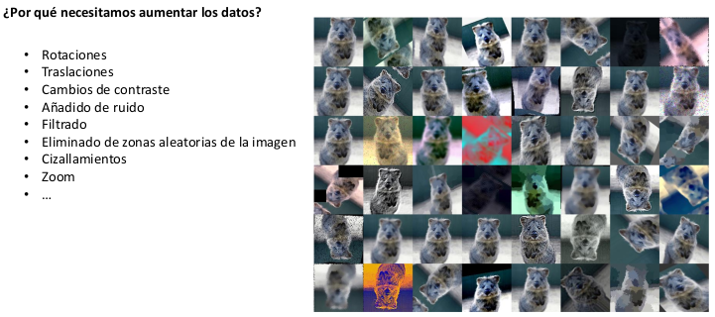
Aumento de datos

Slide 45
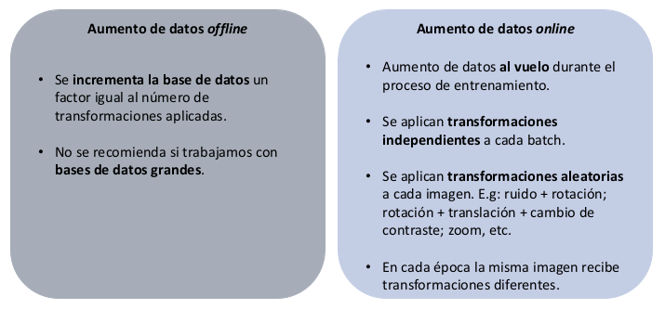
Aumento de datos

Slide 46
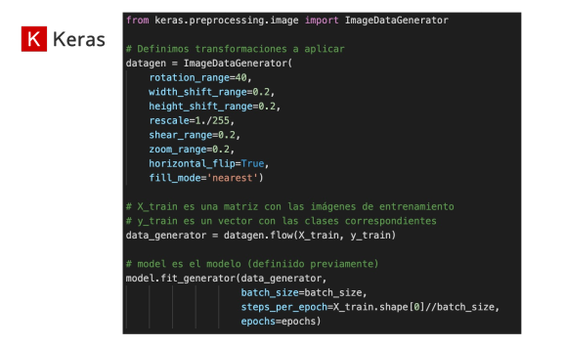
Aumento de datos

Slide 47
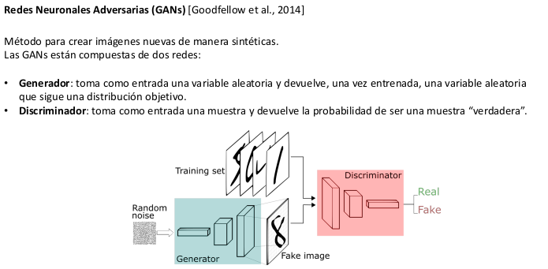
Aumento de datos

Slide 48
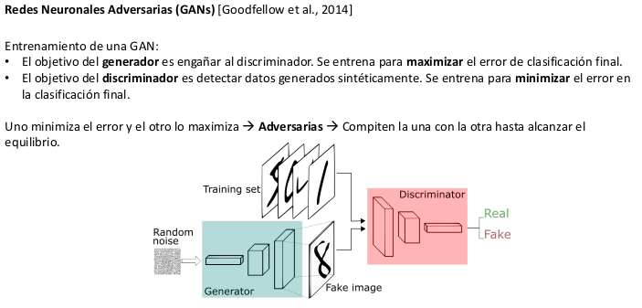
Aumento de datos

Slide 49

Aumento de datos

Slide 50

Transferencia de conocimiento

Slide 51

Transferencia de conocimiento

Slide 52

Transferencia de conocimiento

Slide 53

Transferencia de conocimiento

Slide 54

Transferencia de conocimiento

Slide 55

Transferencia de conocimiento

Slide 56

Transferencia de conocimiento

Slide 57

Transferencia de conocimiento

Slide 58

Transferencia de conocimiento

Slide 59

Estado del arte en clasificación

Slide 60

Estado del arte en clasificación

Slide 61

Estado del arte en clasificación

Slide 62

Estado del arte en clasificación

Slide 63

Estado del arte en clasificación

Slide 64

Estado del arte en clasificación

Slide 65


Estado del arte en clasificación

Slide 66

Estado del arte en clasificación

Slide 67

Estado del arte en clasificación

Slide 68

Estado del arte en clasificación

Slide 69

Estado del arte en clasificación

Slide 70

Estado del arte en clasificación

Slide 71

Estado del arte en clasificación

Slide 72


Estado del arte en clasificación

Slide 73
Biografía:
Ana Jiménez Pastor (Curso CEFIRE)

